Slide 2
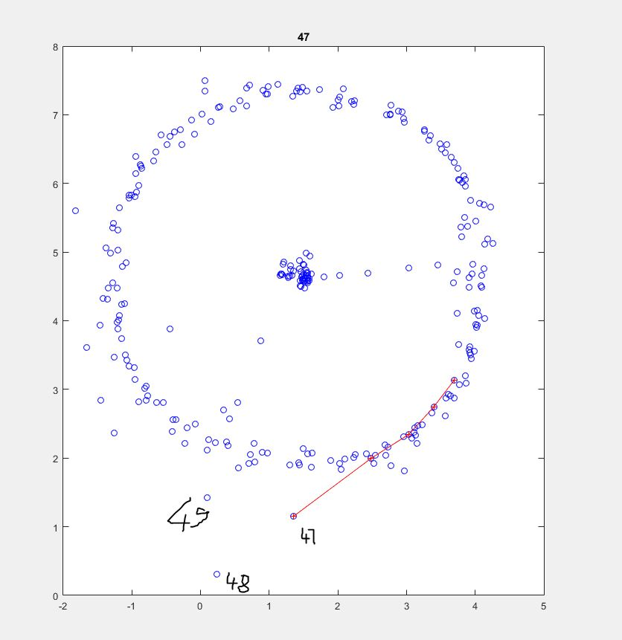
198
119
122
217
120
127
169
128
51
193
213
257

